Slide 1
Противомалярийные средства
Выполнила: студентка 313 пед
Семенюта В. Р.
Проверила: Окладникова Е. В

Slide 2
Актуальность
Малярия является одним из наиболее актуальных инфекционных заболеваний, представляющих серьезную угрозу здоровью и жизни пациентов во всем мире, в том числе и в Российской Федерации. Одной из главных проблем в лечении тропической малярии является развитие устойчивости ко многим лекарственным препаратам. Серьезной проблемой в России остается постоянный дефицит противомалярийных препаратов.
Ссылка на источник

Slide 3
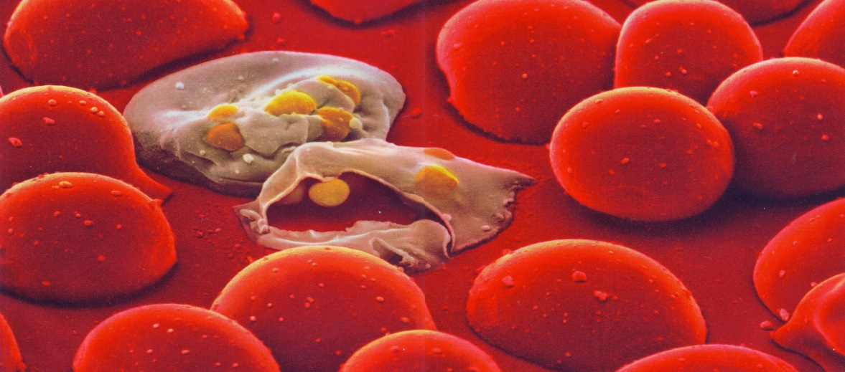
Возбудитель заболевания
Малярия – жизнеугрожающее заболевание, вызываемое плазмодиями (Plasmodium Malariae, Vivax, Falciparum, Ovale) и предаваемое людьми в результате укусов инфицированных самок комаров вида Anopheles
Ссылка: https://cyberleninka.ru/article/n/malyariya-i-problemy-bezopasnosti-protivomalyariynyh-preparatov/viewer

Slide 4
Цикл развития
Зараженный комар кусает человека → спорозоиты в кровью печень человека → внедряются в ее клетки (стадия мерогонии) и превращаются в меронтов → мерозоиты → новые клетки печени (5-6 раз) → эритроциты, пройдя несколько циклов мерогонии, мерозоиты в эритроцитах превращаются в макро-и микрогаметоциты → в этот момент комар должен укусить зараженного человека → кишечник комара, желудок (стадия гаметогонии) → макро- и микрогаметы → зигота (оокинета) → прободает стенку желудка → превращается в ооцисту (стадия спорогонии), созревает, лопается, спорозоиты попадают в полость тела комара и самостоятельно передвигаются в слюнные железы комара.
Ссылка: http://repo.vsavm.by/bitstream/123456789/974/3/m-2016-16-2.pdf

Slide 5
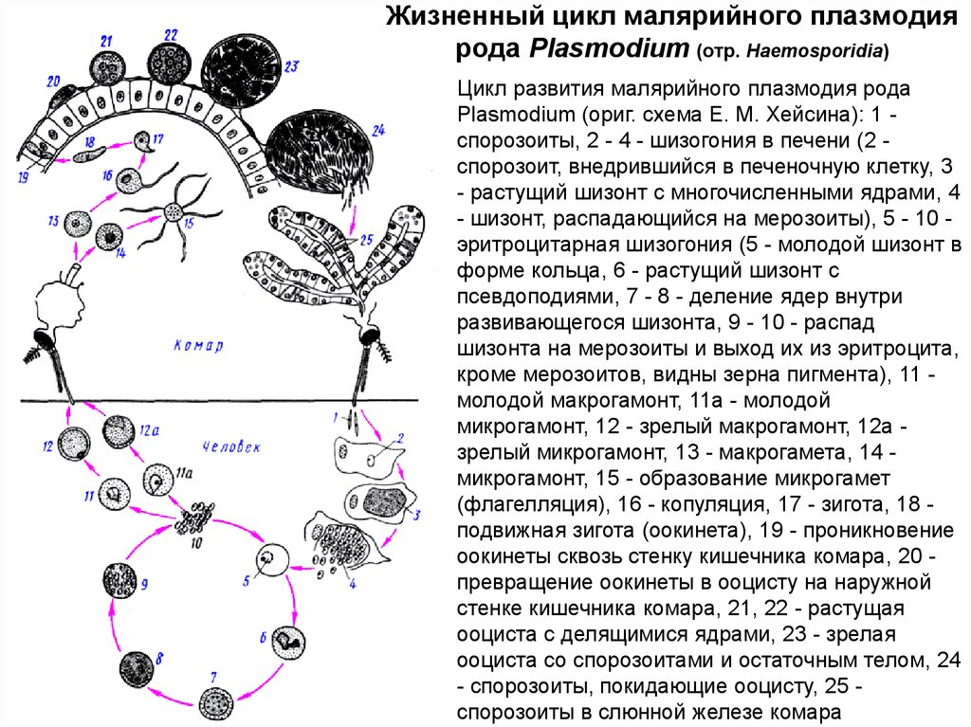
Цикл развития
Ссылка: http://repo.vsavm.by/bitstream/123456789/974/3/m-2016-16-2.pdf

Slide 6
Классификация противомалярийных ЛС
Противомалярийные средства, как правило, избирательно влияют на определенные стадии развития плазмодия, что позволяет выделить следующие группы:
1. Гематошизотропные средства, разрушающие эритроцитарные формы плазмодия: хлорохин (хингамин), пириметамин (хлоридин),хинин, мепакрин (акрихин), используются для лечения малярии.
Ссылка:
https://www.rlsnet.ru/books_book_id_4_page_155.htm

Slide 7
Классификация противомалярийных ЛС (продолжение)
2. Гистошизотропные средства - подавляют развитие тканевых форм и применяются для:
а) индивидуальной (личной) химиопрофилактики используют средства, поскольку действуют на преэритроцитарные формы, например, хлоридин и прогуанил (бигумаль);
б) предупреждения рецидивов - примаквин (примахин), хиноцид - они останавливают рост параэритроцитарных форм.
3. Гамонтотропные средства, влияющие на гаметы (половые формы плазмодия) - примахин, хиноцид, бигумаль и хлоридин, назначают для "общественной" химиопрофилактики малярии.
Так как в организме больного плазмодий находится на различных стадиях развития, используется сочетание препаратов из этих трех групп.

Slide 8
Лечение
Лечение больных тропической и четырехдневной малярией проводится хлорохином (при отсутствии резистентности к этому препарату) в течение 3-х дней из расчета 25 мг на 1 кг массы тела: 1-й день – 10 мг на 1 кг массы тела и через 6–8 ч – 5 мг на 1 кг массы тела; 2-й день – 5 мг на 1 кг массы тела; 3-й день – 5 мг на 1 кг массы тела
Для лечения неосложненной тропической малярии, устойчивой к хлорохину, широко применяют мефлохин – однократно в дозе 15 мг на 1 кг массы тела (или в 2 приема с интервалом 6 ч при необходимости приема более 5 таблеток).
Ссылка:https://cyberleninka.ru/article/n/malyariya-diagnostika-lechenie-i-profilaktika/viewer

Slide 9
Лечение
Для лечения тропической малярии, устойчивой к хлорохину, мефлохину и хинину, можно применять препараты китайской полыни – артемизинин и его производные (артесунат, артеметер). Более эффективно назначение артемизинина в комбинации с мефлохином: артемизинин – 20 мг на 1 кг массы тела в 2 приема в 1-й день и 10 мг на 1 кг массы тела в один прием во 2-й и 3-й дни, мефлохин – 15 мг на 1 кг массы тела однократно во 2-й день или 25 мг на 1 кг массы тела в 2 приема во 2-й и 3-й дни; артесунат или артеметер – 4 мг на 1 кг массы тела один раз в день в течение 3 дней, мефлохин – так же, как и в комбинации с артемизинином.
Ссылка:https://cyberleninka.ru/article/n/malyariya-diagnostika-lechenie-i-profilaktika/viewer

Slide 10
Лечение
Лечение трехдневной и овале-малярии проводится хлорохином 3 дня по той же схеме, что и при тропической малярии, но для предупреждения экзоэритроцитарных рецидивов необходимо дополнительно назначать примахин взрослым по 0,25 мг на 1 кг массы тела ежедневно с 4-го по 17-й день лечения для уничтожения тканевых форм паразита
Ссылка: https://cyberleninka.ru/article/n/malyariya-diagnostika-lechenie-i-profilaktika/viewer

Slide 11
Лечение у детей
Препарат выбора при всех видах малярии, кроме тропической— фансидар. Одна таблетка содержит 0,5 г сульфадоксина и 0,025 г пириметамина. Назначается одноразово детям: от 6 недель до 4 лет — 1/2 таблетки, от 4 до 8 лет — 3/4 таблетки, 8–14 лет — 1–2 таблетки. Альтернативный препарат — делагил (хлорохин, резохин) назначается в виде трехдневного цикла из расчета 10 мг/кг, через 6 часов еще 5 мг/кг, в последующие два дня по 5 мг/кг. При очень тяжелом течении показана внутривенная терапия 5% раствором делагила из расчета 0,2 мг/кг до улучшения состояния. Для предотвращения повторных приступов вивакс- и овалемалярии показан 14-дневный курс примахина.
Ссылка: https://cyberleninka.ru/article/n/pediatricheskie-aspekty-malyarii/viewer

Slide 12
Лечение у детей
Препараты выбора при лечении тропической малярии — артеметр и люмефантрин. Артеметр — дериват артемизина, выделенного из китайской полыни. Люмефантрин по механизму действия сходен с хинином, мефлохином, галофантрином. Обязательным условием является комбинация обоих компонентов в таблетках. По заключению экспертов ВОЗ, комбинированное лечение является единственным эффективным средством лечения неосложненной тропической малярией, особенно у детей. Рекомендуется трехдневный цикл в зависимости от массы тела: 5–15, 15–25, 25–35 кг
Ссылка: https://cyberleninka.ru/article/n/pediatricheskie-aspekty-malyarii/viewer

Slide 13
Лечение у беременных
Малярия является фактором высокого риска заболеваемости и даже смертности у беременных, а также у женщин в послеродовом периоде. Выбор препаратов для лечения неосложненной малярии у беременных женщин зависит от сроков беременности. В I триместре используют хинин либо в виде монотерапии, либо в комбинации с клиндамицином. Во II и в III триместрах применяют комбинацию артеметер + люмефантрин либо хинин или мефлохин
Ссылка: https://cyberleninka.ru/article/n/malyariya-diagnostika-lechenie-i-profilaktika/viewer

Slide 14
Характеристика препаратов
Хинин Алкалоид, содержащийся в коре различных видов хинного дерева
Фармакологическое действие - противомалярийное, противопротозойное
Предполагаемый механизм противомалярийного действия может быть связан со способностью хинина концентрироваться в лизосомах клеток плазмодиев, при этом повышается pH внутриклеточных органелл, что приводит к нарушению транспорта макромолекул и активности фосфолипазы. Возможно, блокируется синтез нуклеиновых кислот в клетках плазмодия. Хинин оказывает шизонтоцидное действие.
Ссылка: https://www.rlsnet.ru/mnn_index_id_2029.htm

Slide 15
Характеристика препаратов
При приеме внутрь быстро и почти полностью всасывается из ЖКТ, биодоступность — примерно 80%. Т_{max} после приема внутрь — 3–5 ч. Связывание с белками плазмы — 70–90%. Проходит через ГЭБ
Показания: малярия, вызванная P. falciparum
Противопоказания: гиперчувствительность, гемоглобинурийная лихорадка, неврит зрительного нерва, дефицит глюкозо-6-фосфатдегидрогеназы, беременность, кормление грудью.
Rp: Pulv. Chinae 0,5
D.t.d N 12
S. По 1 порошку 3 раза в день за полчаса до еды
Ссылка: https://www.rlsnet.ru/mnn_index_id_2029.htm

Slide 16
Характеристика препаратов
Мефлохин
Действует на бесполые внутриклеточные эритроцитарные формы возбудителей малярии. Не активен в отношении печеночных стадий паразита.
Биодоступность таблетированнной формы свыше 85%. Прием пищи ускоряет скорость и увеличивает степень всасывания на 40%
Показание: лечение легких и среднетяжелых форм малярии, профилактика малярии у лиц, отъезжающие в опасные по малярии регионы.
Противопоказания: гиперчувствительность, детский возраст до 3 месяцев
Ссылка: https://grls.rosminzdrav.ru/Grls_View_v2.aspx?routingGuid=74e927b6-5498-4cf4-acf7-5dbe2ad5fa20&t=

Slide 17
Характеристика препаратов
Плаквенил
Фармакологическое действие - противовоспалительное, иммунодепрессивное, противомалярийное, противопротозойное.
Оказывает шизонто- и гамонтоцидное (кроме P. falciparum) действие в отношении всех видов плазмодия. Уплотняет лизосомальные мембраны и препятствует выходу лизосомальных ферментов, нарушает редупликацию ДНК, синтез РНК и утилизацию гемоглобина эритроцитарными формами плазмодия. Обладает противовоспалительными и иммунодепрессивными свойствами.
Ссылка: https://grls.rosminzdrav.ru/Grls_View_v2.aspx?routingGuid=252eb76a-5559-48aa-83be-cd1fa8341e9d&t=

Slide 18
Характеристика перпаратов
После приема внутрь быстро и полностью всасывается. C_{max} достигается через 1–2 ч. Проходит через плацентарный барьер.
Показания: терапия малярии, вызванной Plasmodium vivax, Plasmodium ovale и Plasmodium malariae (исключая внеэритроцитарные формы и гидроксихлорохин-резистентные случаи) и чувствительными штаммами Plasmodium falciparum (исключая гидроксихлорохин-резистентные штаммы)
Противопоказания: Гиперчувствительность (в т.ч. к другим аминохинолинам), беременность, кормление грудью, детский возраст (исключается длительная терапия).
Ссылка: https://grls.rosminzdrav.ru/Grls_View_v2.aspx?routingGuid=252eb76a-5559-48aa-83be-cd1fa8341e9d&t=

Slide 19
Спасибо за внимание!

